Slide 1
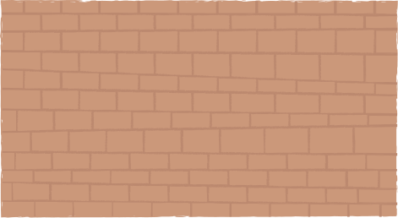



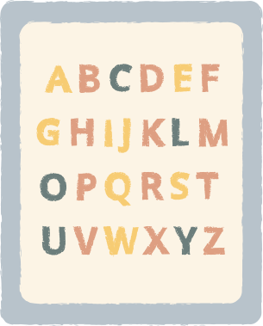



CHÀO MỪNG CÁC EM
ĐÃ ĐẾN VỚI BÀI HỌC
HÔM NAY!

Slide 2

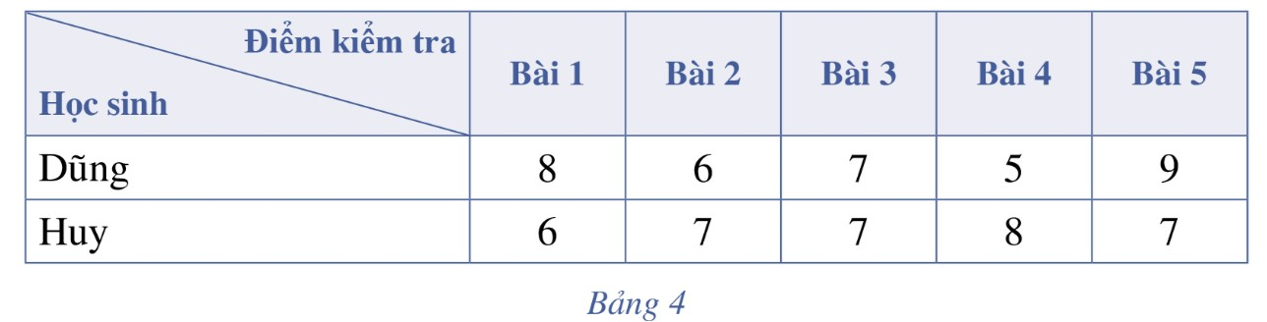

KHỞI ĐỘNG
Kết quả 5 bài kiểm tra môn Toán của hai bạn Dũng và Huy được thống kê trong bảng sau:
Kết quả làm bài kiểm tra môn Toán của bạn nào đồng đều hơn?

Slide 3


CHƯƠNG VI: MỘT SỐ YẾU TỐ THỐNG KÊ VÀ XÁC XUẤT
BÀI 3: CÁC SỐ ĐẶC TRƯNG ĐO MỨC ĐỘ PHÂN TÁN CHO MẪU SỐ LIỆU KHÔNG GHÉP NHÓM

Slide 4

NỘI DUNG BÀI HỌC
Khoảng biến thiên. Khoảng tứ phân vị
I
Phương sai
II
Độ lệch chuẩn
III
Tính hợp lí của số liệu thống kê
IV

Slide 5

I
Khoảng biến thiên. Khoảng tứ phân vị

Slide 6




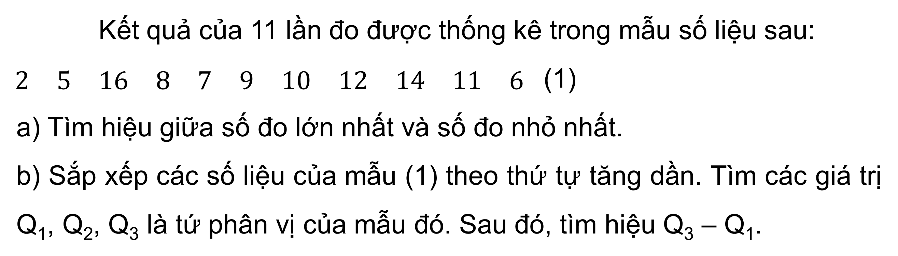
1. Định nghĩa
Kết quả của 11 lần đo được thống kê trong mẫu số liệu sau:
$\begin{matrix}2 & 5 & 16 & 8 & 7 & 9 & 10 & 12 & 14 & 11 & 6\end{matrix}$ (1)
a) Tìm hiệu giữa số đo lớn nhất và số đo nhỏ nhất.
b) Sắp xếp các số liệu của mẫu (1) theo thứ tự tăng dần. Tìm các giá trị Q­₁, Q­₂, Q₃ là tứ phân vị của mẫu đó. Sau đó, tìm hiệu Q₃ – Q₁.
HĐ 1:
Giải
a) Trong mẫu số liệu (1), hiệu giữa số đo lớn nhất và số đo nhỏ nhất là:
R = x_{max} – x_{min} = 16 – 2 = 14

Slide 7
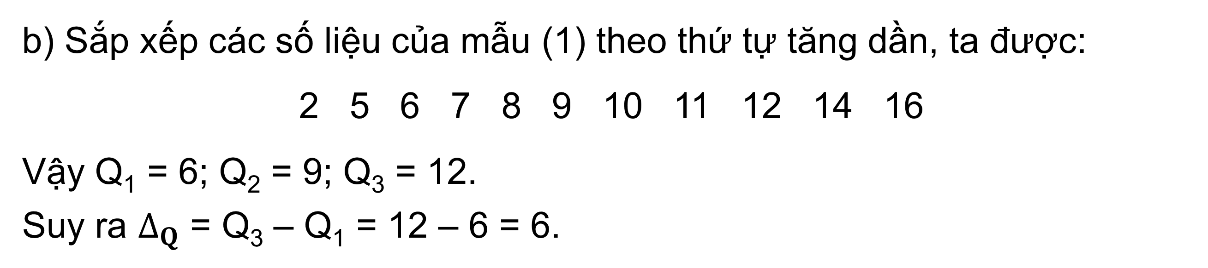
1. Định nghĩa
Kết quả của 11 lần đo được thống kê trong mẫu số liệu sau:
$\begin{matrix}2 & 5 & 16 & 8 & 7 & 9 & 10 & 12 & 14 & 11 & 6\end{matrix}$ (1)
a) Tìm hiệu giữa số đo lớn nhất và số đo nhỏ nhất.
b) Sắp xếp các số liệu của mẫu (1) theo thứ tự tăng dần. Tìm các giá trị Q­₁, Q­₂, Q₃ là tứ phân vị của mẫu đó. Sau đó, tìm hiệu Q₃ – Q₁.
HĐ 1:
Giải
b) Sắp xếp các số liệu của mẫu (1) theo thứ tự tăng dần, ta được:
2 5 6 7 8 9 10 11 12 14 16
Vậy Q₁ = 6; Q₂ = 9; Q₃ = 12.
Suy ra $∆_{Q}$ = Q₃ – Q₁ = 12 – 6 = 6.

Slide 8


KẾT LUẬN
Trong một mẫu số liệu, khoảng biến thiên là hiệu số giữa giá trị lớn nhất và giá trị nhỏ nhất của mẫu số liệu đó.
Ta có thể tính khoảng biến thiên R của mẫu số liệu theo công thức sau:
R = x_{max} – x_{min}
trong đó x_{max} là giá trị lớn nhất, x_{min} là giá trị nhỏ nhất của mẫu số liệu đó.
Giả sử Q₁, Q₂, Q₃ là tứ phân vị của mẫu số liệu.
Ta gọi hiệu $∆_{Q}=Q_{3}−Q_{1}$ là khoảng tứ phân vị của mẫu số liệu đó.

Slide 9

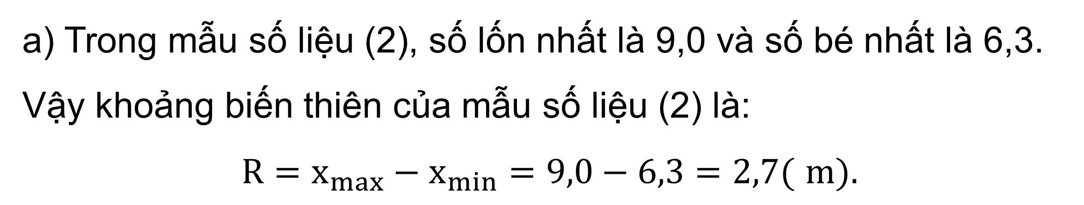
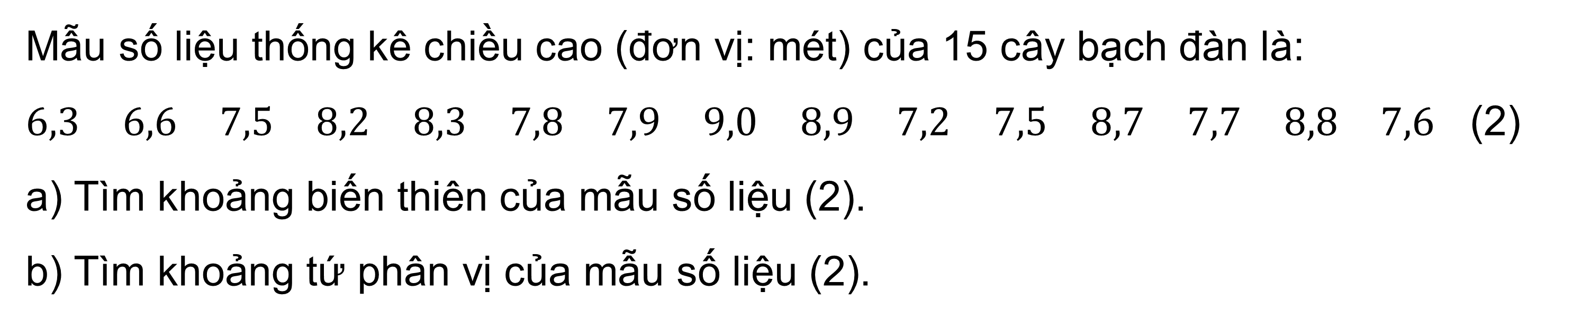
Ví dụ 1 (SGK – tr36)
Mẫu số liệu thống kê chiều cao (đơn vị: mét) của 15 cây bạch đàn là:
$\begin{matrix}6,3 & 6,6 & 7,5 & 8,2 & 8,3 & 7,8 & 7,9 & 9,0 & 8,9 & 7,2 & 7,5 & 8,7 & 7,7 & 8,8 & 7,6\end{matrix}$ (2)
a) Tìm khoảng biến thiên của mẫu số liệu (2).
b) Tìm khoảng tứ phân vị của mẫu số liệu (2).
Giải
a) Trong mẫu số liệu (2), số lốn nhất là 9,0 và số bé nhất là 6,3. Vậy khoảng biến thiên của mẫu số liệu (2) là:
$$R=x_{max}−x_{min}=9,0−6,3=2,7( m).$$

Slide 10
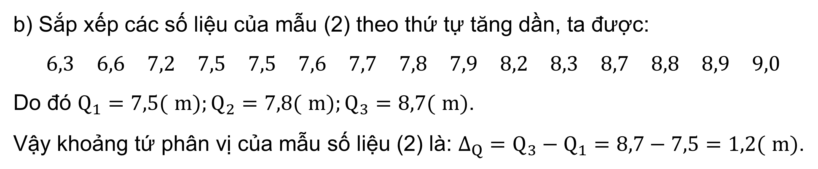
Ví dụ 1 (SGK – tr36)
Mẫu số liệu thống kê chiều cao (đơn vị: mét) của 15 cây bạch đàn là:
$\begin{matrix}6,3 & 6,6 & 7,5 & 8,2 & 8,3 & 7,8 & 7,9 & 9,0 & 8,9 & 7,2 & 7,5 & 8,7 & 7,7 & 8,8 & 7,6\end{matrix}$ (2)
a) Tìm khoảng biến thiên của mẫu số liệu (2).
b) Tìm khoảng tứ phân vị của mẫu số liệu (2).
Giải
b) Sắp xếp các số liệu của mẫu (2) theo thứ tự tăng dần, ta được:
$$\begin{matrix}6,3 & 6,6 & 7,2 & 7,5 & 7,5 & 7,6 & 7,7 & 7,8 & 7,9 & 8,2 & 8,3 & 8,7 & 8,8 & 8,9 & 9,0\end{matrix}$$
Do đó $Q_{1}=7,5( m);Q_{2}=7,8( m);Q_{3}=8,7( m)$.
Vậy khoảng tứ phân vị của mẫu số liệu (2) là: $Δ_{Q}=Q_{3}−Q_{1}=8,7−7,5=1,2( m)$.

Slide 11
2. Ý nghĩa
a. Ý nghĩa của khoảng biến thiên: Khoảng biến thiên của mẫu số liệu phản ánh sự “dao động”, “sự dàn trải” của các số liệu trong mẫu đó.
b. Ý nghĩa của khoảng tứ phân vị: Khoảng tứ phân vị là một đại lượng cho biết mức độ phân tán của 50% số liệu chính giữa của mẫu số liệu đã sắp xếp và có thể giúp xác định các giá trị bất thường của mẫu số liệu đó.

Slide 12
II
Phương sai

Slide 13


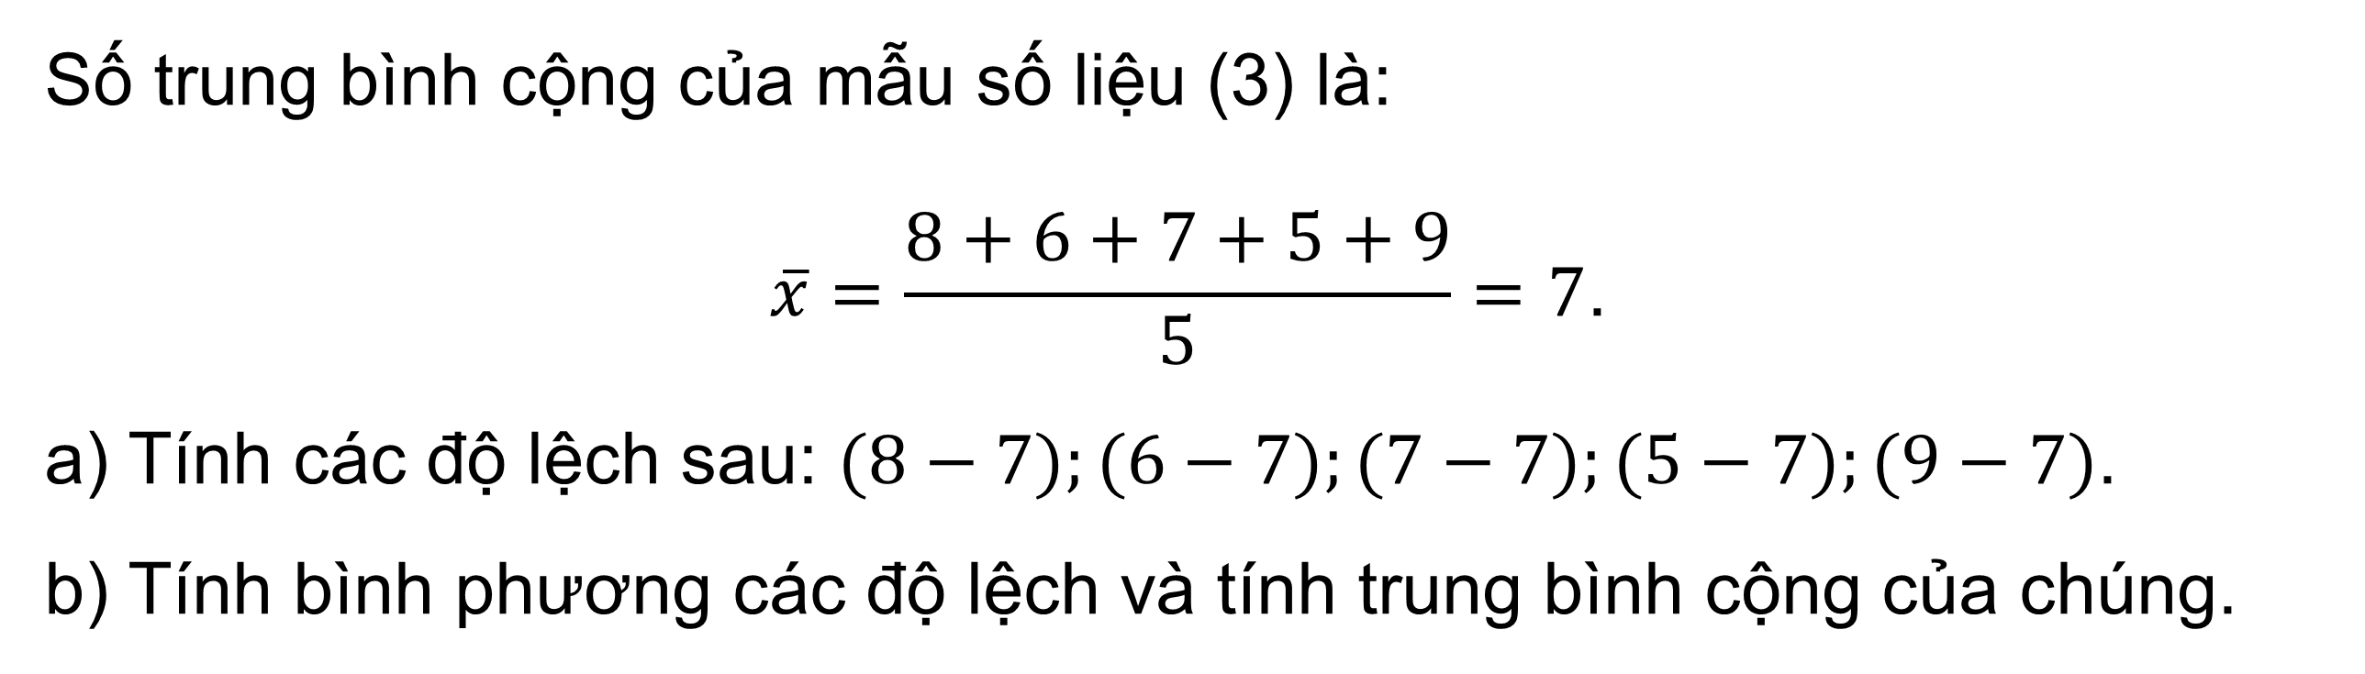
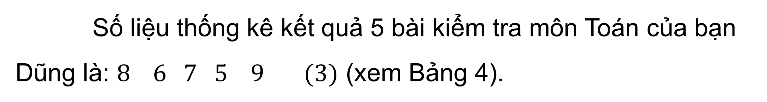
1. Định nghĩa
Số liệu thống kê kết quả 5 bài kiểm tra môn Toán của bạn Dũng là: $8 6 7 5 9 (3)$ (xem Bảng 4).
HĐ 2:
Số trung bình cộng của mẫu số liệu (3) là:
$$\overline{x}=\frac{8+6+7+5+9}{5}=7\text{.}$$
a) Tính các độ lệch sau: $(8−7);(6−7);(7−7);(5−7);(9−7)$.
b) Tính bình phương các độ lệch và tính trung bình cộng của chúng.

Slide 14

Giải
a) Ta có:
8 – 7 = 1; 6 – 7 = – 1; 7 – 7 = 0; 5 – 7 = – 2; 9 – 7 = 2.
b) Bình phương các độ lệch là:
(8 – 7)² = 1; (6 – 7)² = 1; (7 – 7)² = 0; (5 – 7)² = 4; (9 – 7)² = 4.
Trung bình cộng của bình phương các độ lệch là:
s² = $\frac{{(8−7)}^{2}+{(6−7)}^{2}+{(7−7)}^{2}+{(5−7)}^{2}+{(9−7)}^{2}}{5}=2$
Lưu ý: Mỗi hiệu giữa số liệu và số trung bình cộng gọi là độ lệch của số liệu đó đối với số trung bình cộng.

Slide 15

KẾT LUẬN
Cho mẫu số liệu thống kê có n giá trị x₁, x₂, …, x_{n} và số trung bình cộng là $\overline{x}$
Ta gọi số:
s² = $\frac{{(x_{1}−\overline{x})}^{2}+{(x_{2}−\overline{x})}^{2}+…+{(x_{n}−\overline{x})}^{2}}{n}$
là phương sai của mẫu số liệu trên.

Slide 16


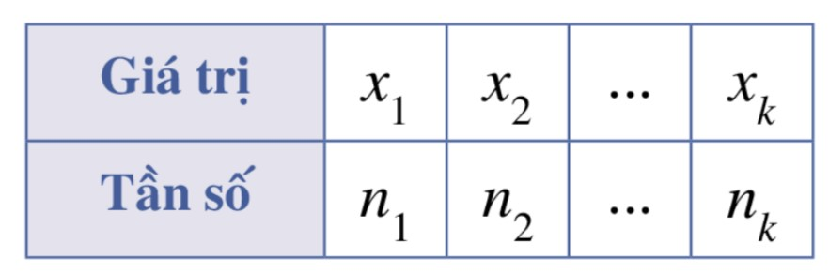

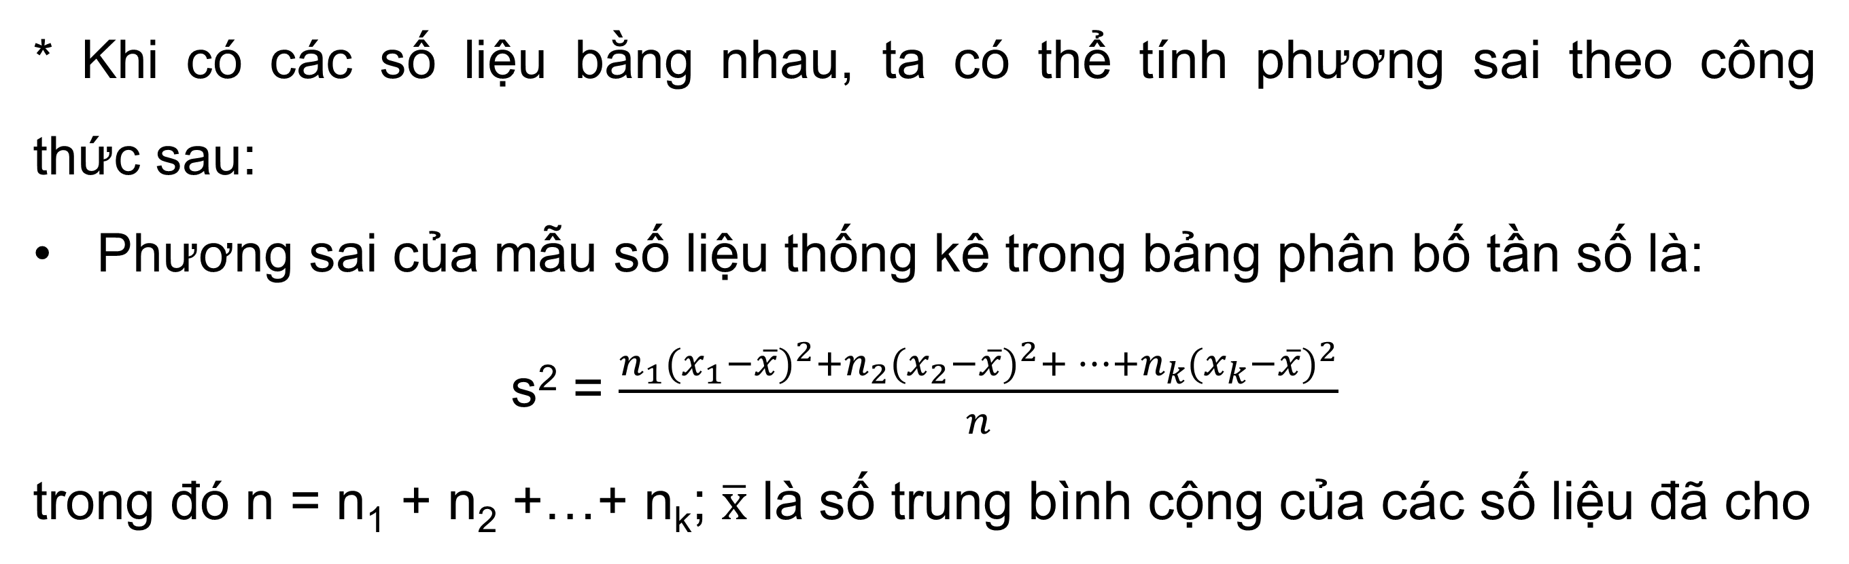
NHẬN XÉT
* Khi có các số liệu bằng nhau, ta có thể tính phương sai theo công thức sau:
Phương sai của mẫu số liệu thống kê trong bảng phân bố tần số là:
s² = $\frac{{n_{1}(x_{1}−\overline{x})}^{2}+n_{2}{(x_{2}−\overline{x})}^{2}+…+{n_{k}(x_{k}−\overline{x})}^{2}}{n}$
trong đó n = n₁ + n₂ +…+ n_{k}; $\overline{x}$ là số trung bình cộng của các số liệu đã cho

Slide 17
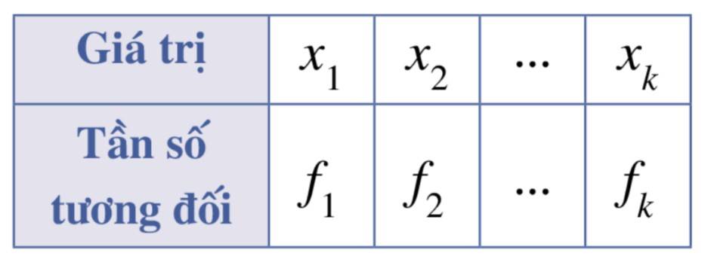
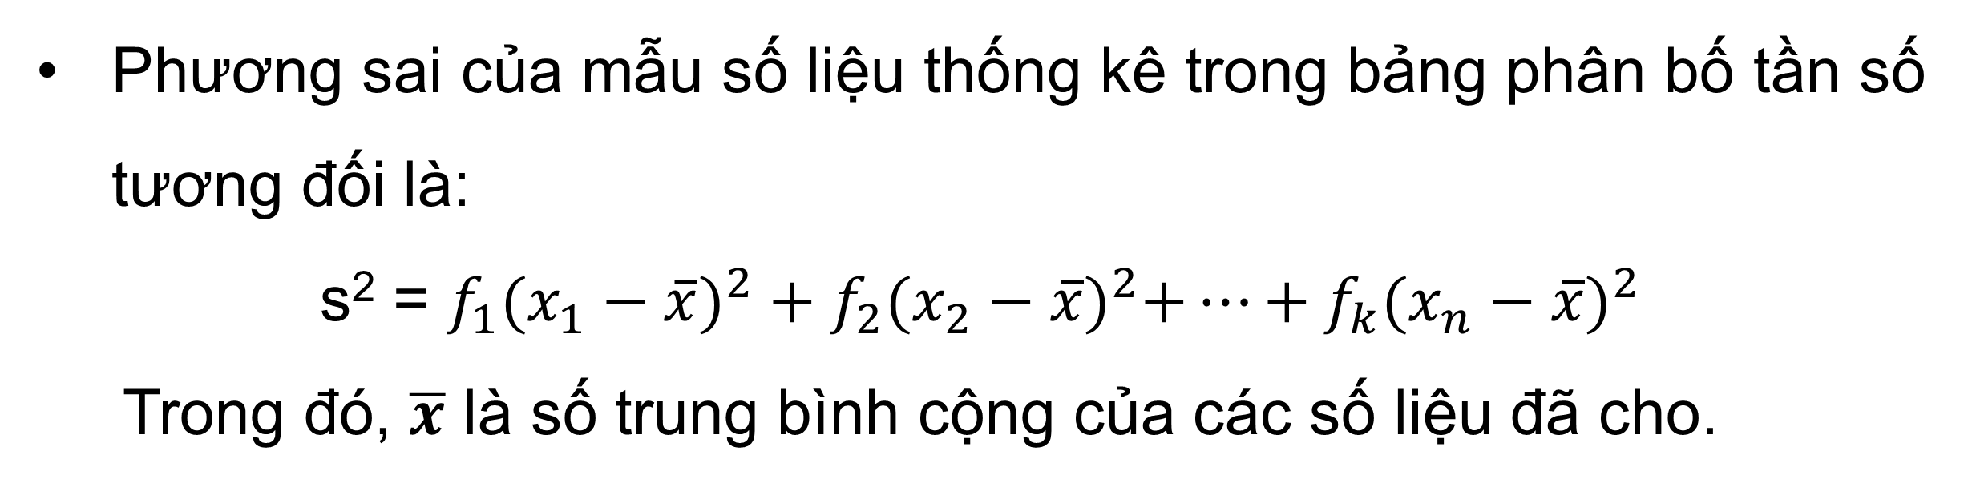
NHẬN XÉT
Phương sai của mẫu số liệu thống kê trong bảng phân bố tần số tương đối là:
s² = ${f_{1}(x_{1}−\overline{x})}^{2}+f_{2}{(x_{2}−\overline{x})}^{2}+…+{f_{k}(x_{n}−\overline{x})}^{2}$
Trong đó, $\overline{x}$ là số trung bình cộng của các số liệu đã cho.

Slide 18
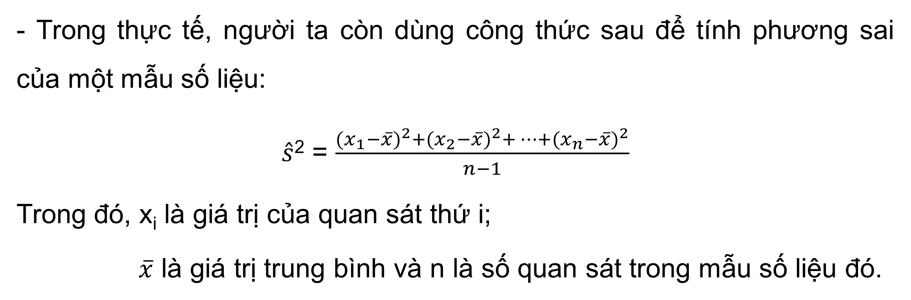
NHẬN XÉT
- Trong thực tế, người ta còn dùng công thức sau để tính phương sai của một mẫu số liệu:
$\hat{s}$² = $\frac{{(x_{1}−\overline{x})}^{2}+{(x_{2}−\overline{x})}^{2}+…+{(x_{n}−\overline{x})}^{2}}{n−1}$
Trong đó, x_{i} là giá trị của quan sát thứ i;
$\overline{x}$ là giá trị trung bình và n là số quan sát trong mẫu số liệu đó.

Slide 19
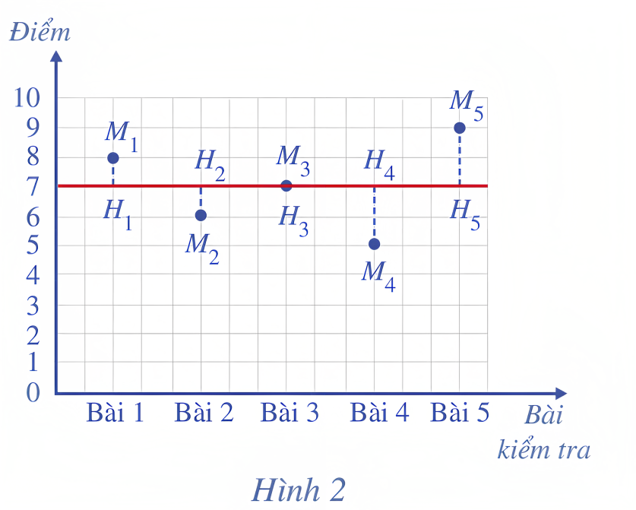

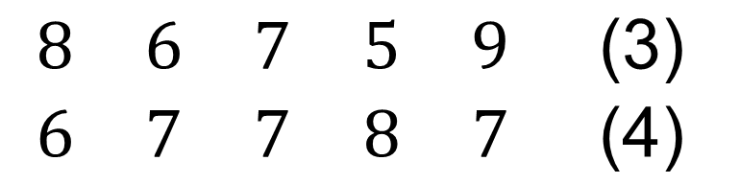
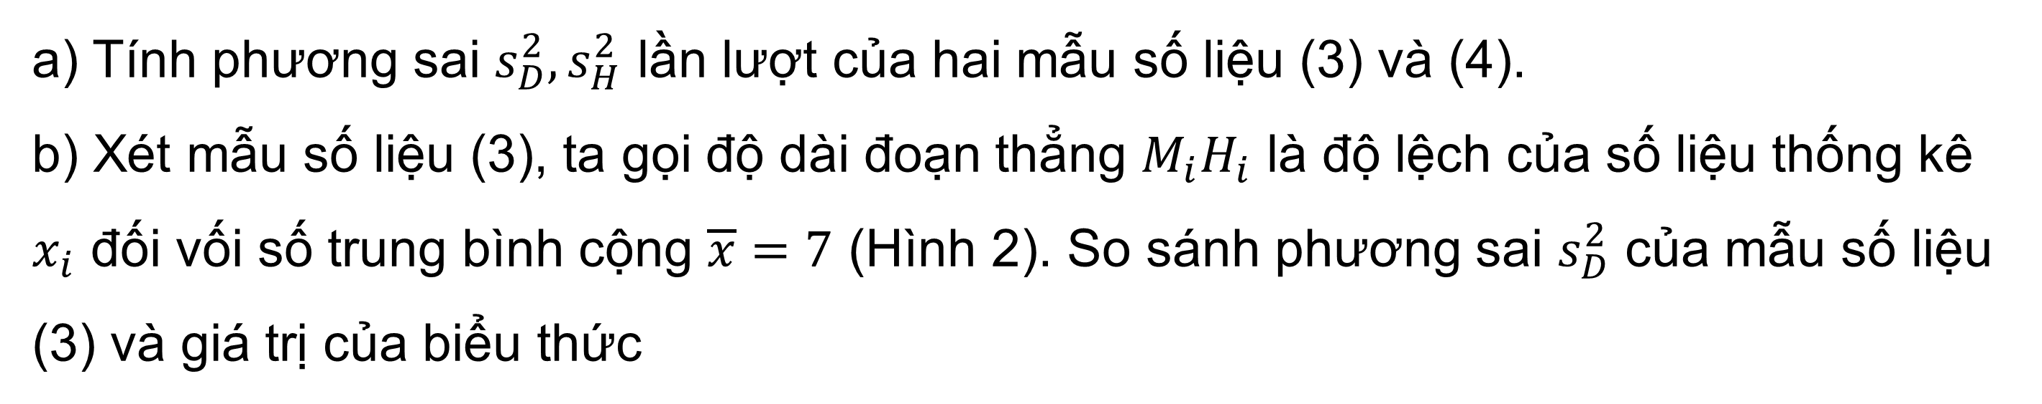
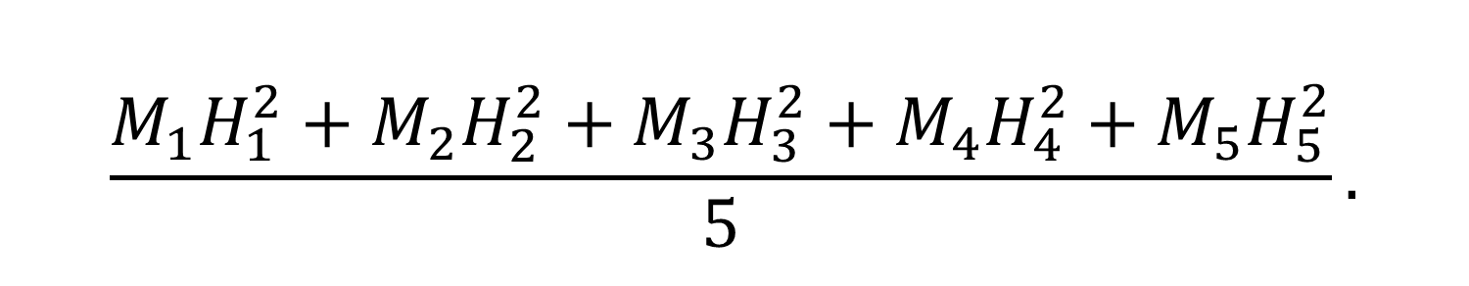
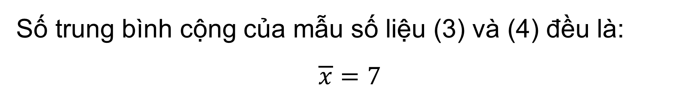
Ví dụ 2 (SGK – tr36)
Mẫu số liệu thống kê kết quả 5 bài kiểm tra môn Toán của bạn Dũng, bạn Huy lần lượt là:
$$\begin{matrix}8 & 6 & 7 & 5 & 9 & \text{(}\text{3}\text{)} \\ 6 & 7 & 7 & 8 & 7 & \text{(}\text{4}\text{) }\end{matrix}$$
Số trung bình cộng của mẫu số liệu (3) và (4) đều là:
$$\overline{x}=7$$
a) Tính phương sai $s_{D}^{2},s_{H}^{2}$ lần lượt của hai mẫu số liệu (3) và (4).
b) Xét mẫu số liệu (3), ta gọi độ dài đoạn thẳng $M_{i}H_{i}$ là độ lệch của số liệu thống kê $x_{i}$ đối vối số trung bình cộng $\overline{x}=7$ (Hình 2). So sánh phương sai $s_{D}^{2}$ của mẫu số liệu (3) và giá trị của biểu thức
$$\frac{M_{1}H_{1}^{2}+M_{2}H_{2}^{2}+M_{3}H_{3}^{2}+M_{4}H_{4}^{2}+M_{5}H_{5}^{2}}{5}.$$
c) So sánh $s_{D}^{2}$ và $s_{H}^{2}$. Từ đó cho biết bạn nào có kết quả kiểm tra môn Toán đồng đều hơn.

Slide 20
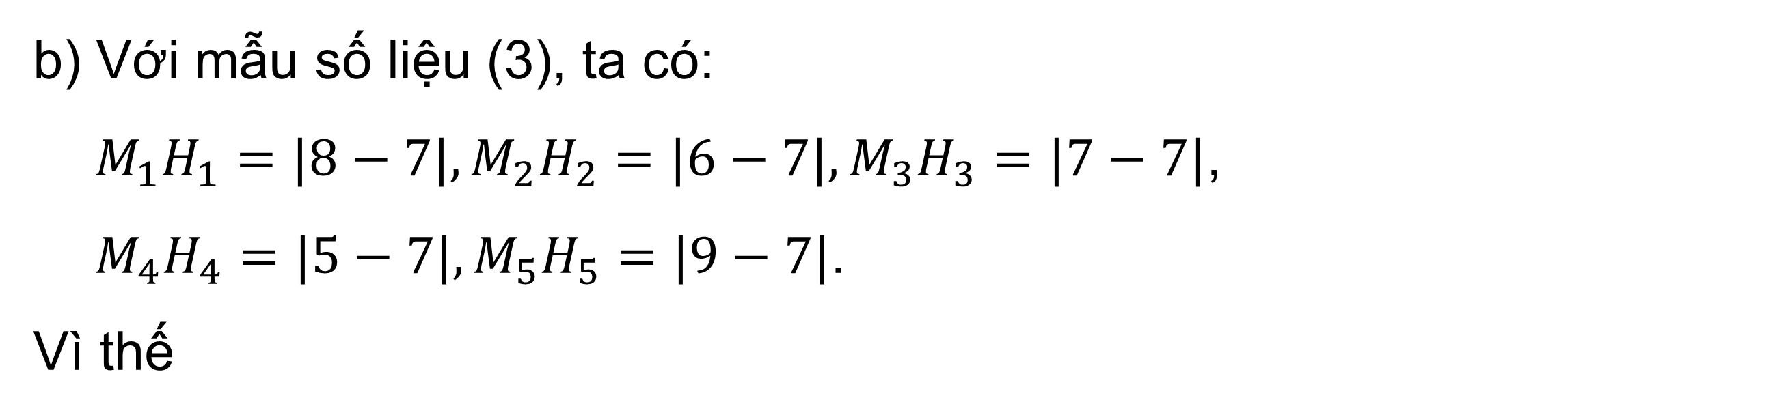
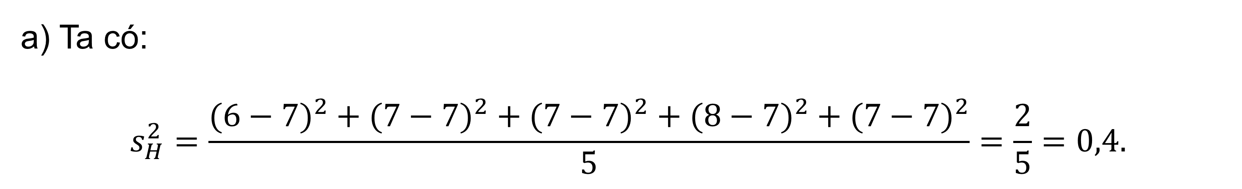
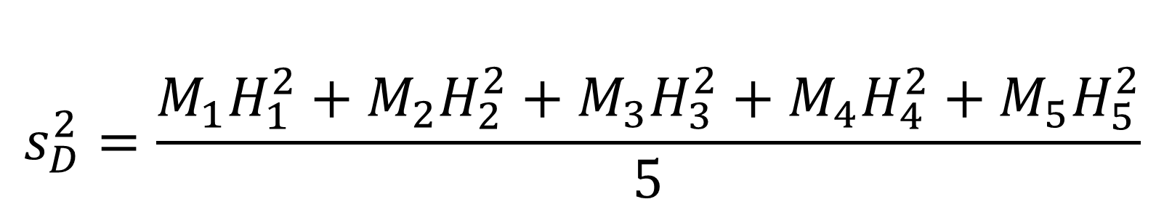
Giải
$$s_{D}^{2}=\frac{(8−7)^{2}+(6−7)^{2}+(7−7)^{2}+(5−7)^{2}+(9−7)^{2}}{5}=2$$
a) Ta có:
$$s_{H}^{2}=\frac{(6−7)^{2}+(7−7)^{2}+(7−7)^{2}+(8−7)^{2}+(7−7)^{2}}{5}=\frac{2}{5}=0,4.$$
b) Với mẫu số liệu (3), ta có:
$M_{1}H_{1}=|8−7|,M_{2}H_{2}=|6−7|,M_{3}H_{3}=|7−7|$,
$M_{4}H_{4}=|5−7|,M_{5}H_{5}=|9−7|$.
Vì thế
$$s_{D}^{2}=\frac{M_{1}H_{1}^{2}+M_{2}H_{2}^{2}+M_{3}H_{3}^{2}+M_{4}H_{4}^{2}+M_{5}H_{5}^{2}}{5}$$

Slide 21

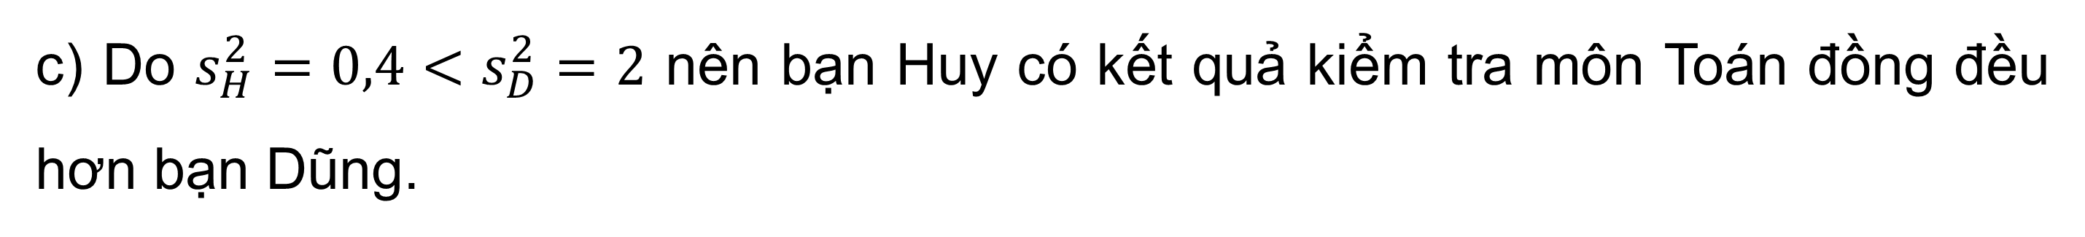
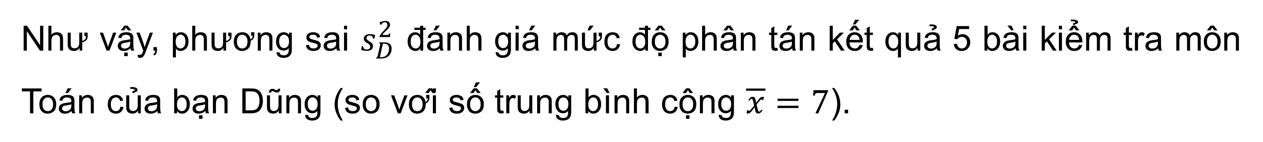
Giải
Như vậy, phương sai $s_{D}^{2}$ đánh giá mức độ phân tán kết quả 5 bài kiểm tra môn Toán của bạn Dũng (so vơ̂i số trung bình cộng $\overline{x}=7$).
c) Do $s_{H}^{2}=0,4<s_{D}^{2}=2$ nên bạn Huy có kết quả kiểm tra môn Toán đồng đều hơn bạn Dũng.

Slide 22



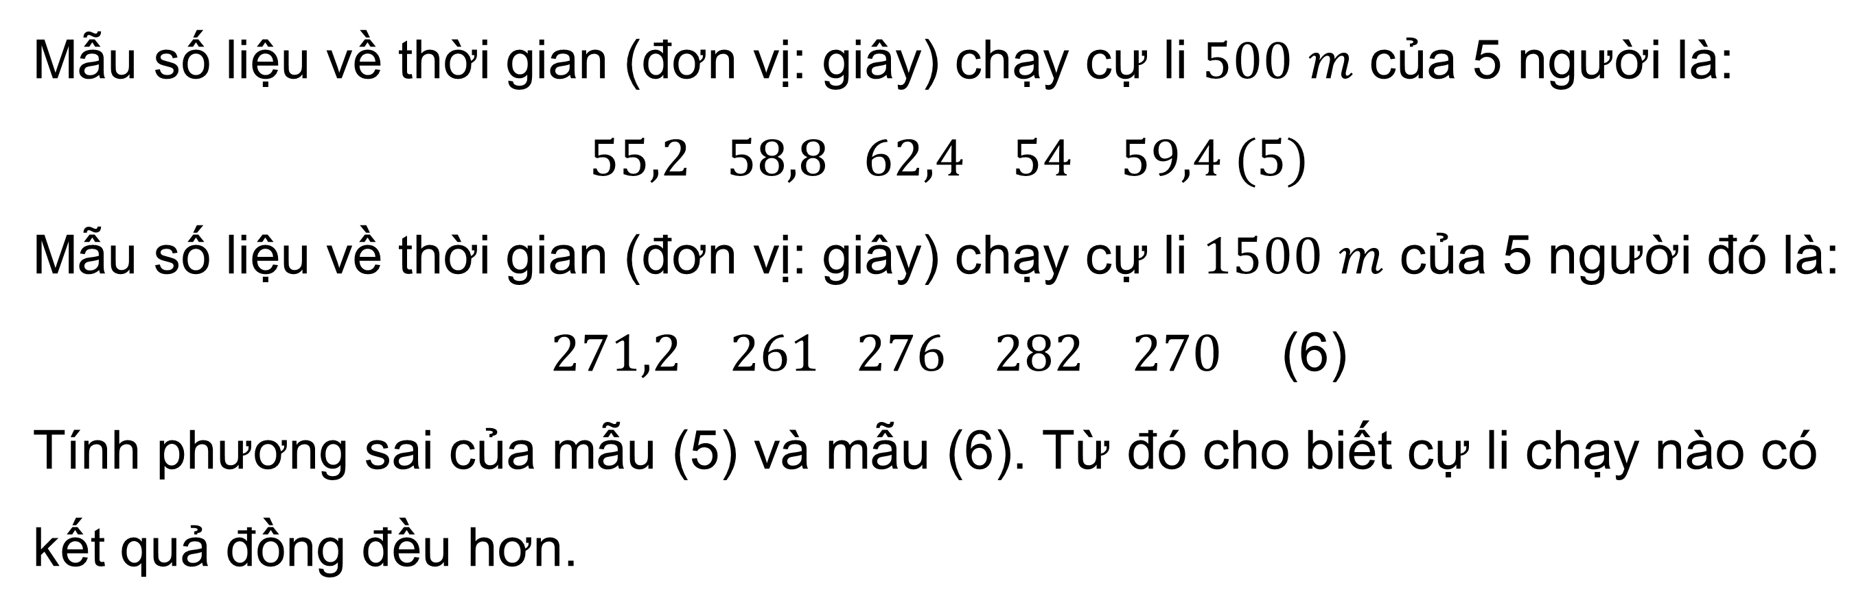
LUYỆN TẬP 1:
Mẫu số liệu về thời gian (đơn vị: giây) chạy cự li $500 m$ của 5 người là:
$$55,2 58,8 62,4 54 59,4 (5)$$
Mẫu số liệu về thời gian (đơn vị: giây) chạy cự li $1500 m$ của 5 người đó là:
$271,2 261 276 282 270$ (6)
Tính phương sai của mẫu (5) và mẫu (6). Từ đó cho biết cự li chạy nào có kết quả đồng đều hơn.

Slide 23
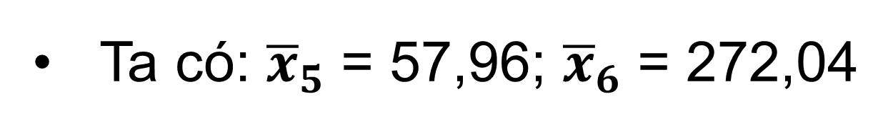

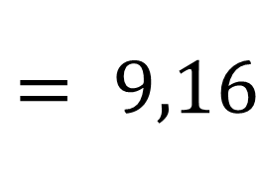
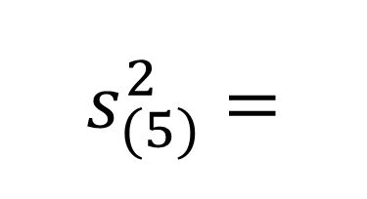
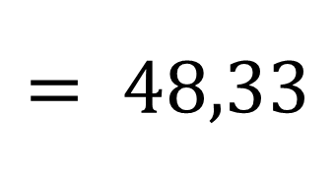
Giải
Ta có: ${\overline{x}}_{5}$ = 57,96; ${\overline{x}}_{6}$ = 272,04
Vậy phương sai của mẫu (5) và (6) là:
$$s_{(5)}^{2}=$$
$$\frac{{(55,2−\overline{x_{5}})}^{2}+{(58,8−\overline{x_{5}})}^{2}+{(62,4−\overline{x_{5}})}^{2}+{(54−\overline{x_{5}})}^{2}+{(59,4−\overline{x_{5}})}^{2}}{5}$$
$$= 9,16$$
$$s_{(6)}^{2} =$$
$$\frac{{(217,2−\overline{x_{6}})}^{2}+{(261−\overline{x_{6}})}^{2}+{(276−\overline{x_{6}})}^{2}+{(282−\overline{x_{6}})}^{2}+{(270−\overline{x_{6}})}^{2}}{5}$$
$$= 48,33$$
Vậy cự li chạy 500 m có kết quả đồng đều hơn.

Slide 24

2. Ý nghĩa
Phương sai là số đặc trưng đo mức độ phân tán của mẫu số liệu. Mẫu số liệu nào có phương sai nhỏ hơn thì mức độ phân tán (so với số trung bình cộng) của các số liệu trong mẫu đó sẽ thấp hơn.

Slide 25
III
Độ lệch chuẩn

Slide 26

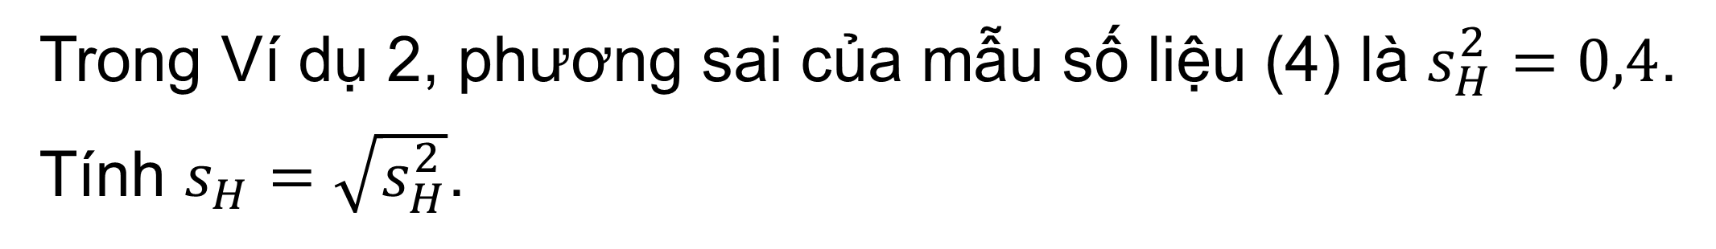
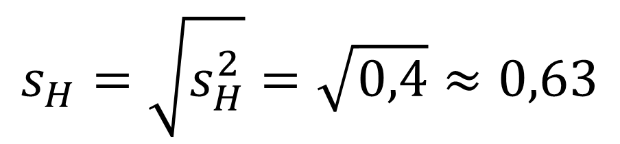
1. Định nghĩa
Trong Ví dụ 2, phương sai của mẫu số liệu (4) là $s_{H}^{2}=0,4$.
Tính $s_{H}=\sqrt{s_{H}^{2}}$.
HĐ 3
Giải
$$s_{H}=\sqrt{s_{H}^{2}}=\sqrt{0,4}≈0,63$$

Slide 27

KẾT LUẬN
Căn bậc hai (số học) của phương sai gọi là độ lệch chuẩn của mẫu số liệu thống kê.
* Nhận xét: Vì độ lệch chuẩn có cùng đơn vị đo với số liệu thống kê nên khi cần chú ý đến đơn vị đo thì ta sử dụng độ lệch chuẩn mà không sử dụng phương sai.

Slide 28
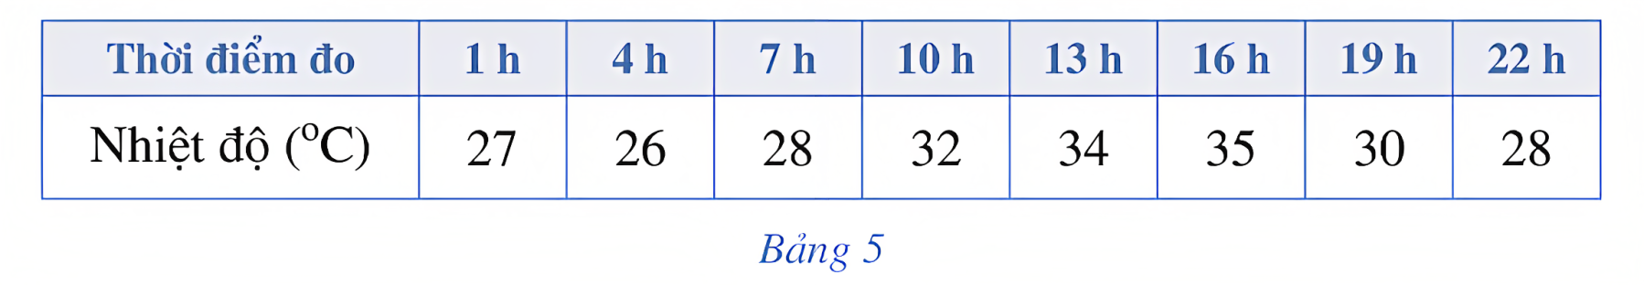
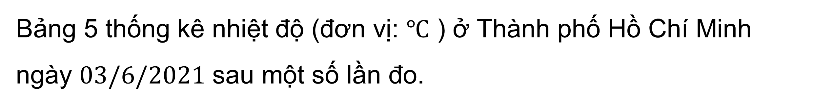
Bảng 5 thống kê nhiệt độ (đơn vị: $℃$ ) ở Thành phố Hồ Chí Minh ngày $03/6/2021$ sau một số lần đo.
Ví dụ 3
a) Viết mẫu số liệu thống kê nhiệt độ từ Bảng 5.
b) Tính số trung bình cộng, phương sai và độ lệch chuẩn của mẫu số liệu đó.

Slide 29
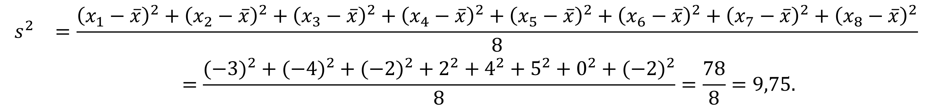
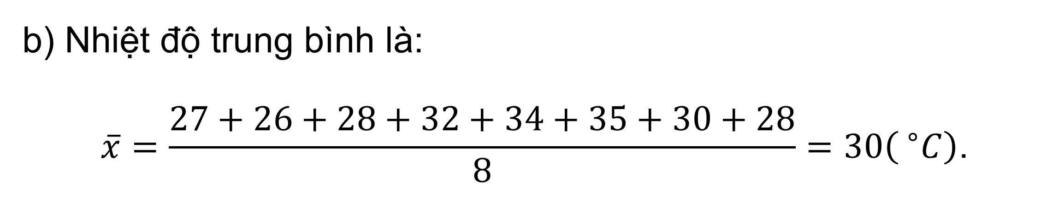
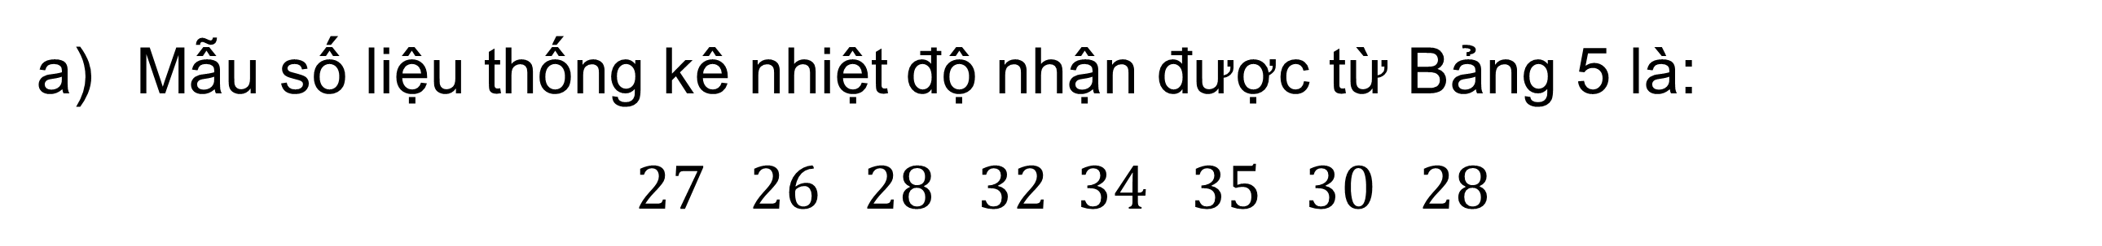
Giải
Mẫu số liệu thống kê nhiệt độ nhận được từ Bảng 5 là:
$$27 26 28 32 34 35 30 28$$
b) Nhiệt độ trung bình là:
$$\overline{x}=\frac{27+26+28+32+34+35+30+28}{8}=30\left( ^{∘}C\right)\text{.}$$
Phương sai của mẫu số liệu đó là:
$$\begin{matrix}s^{2} & =\frac{{\left(x_{1}−\overline{x}\right)}^{2}+{\left(x_{2}−\overline{x}\right)}^{2}+{\left(x_{3}−\overline{x}\right)}^{2}+{\left(x_{4}−\overline{x}\right)}^{2}+{\left(x_{5}−\overline{x}\right)}^{2}+{\left(x_{6}−\overline{x}\right)}^{2}+{\left(x_{7}−\overline{x}\right)}^{2}+{\left(x_{8}−\overline{x}\right)}^{2}}{8} \\ & =\frac{(−3)^{2}+(−4)^{2}+(−2)^{2}+2^{2}+4^{2}+5^{2}+0^{2}+(−2)^{2}}{8}=\frac{78}{8}=9,75.\end{matrix}$$
Độ lệch chuẩn của mẫu số liệu đó là: $s=\sqrt{9,75}≈3,12\left( ^{∘}C\right)$.

Slide 30

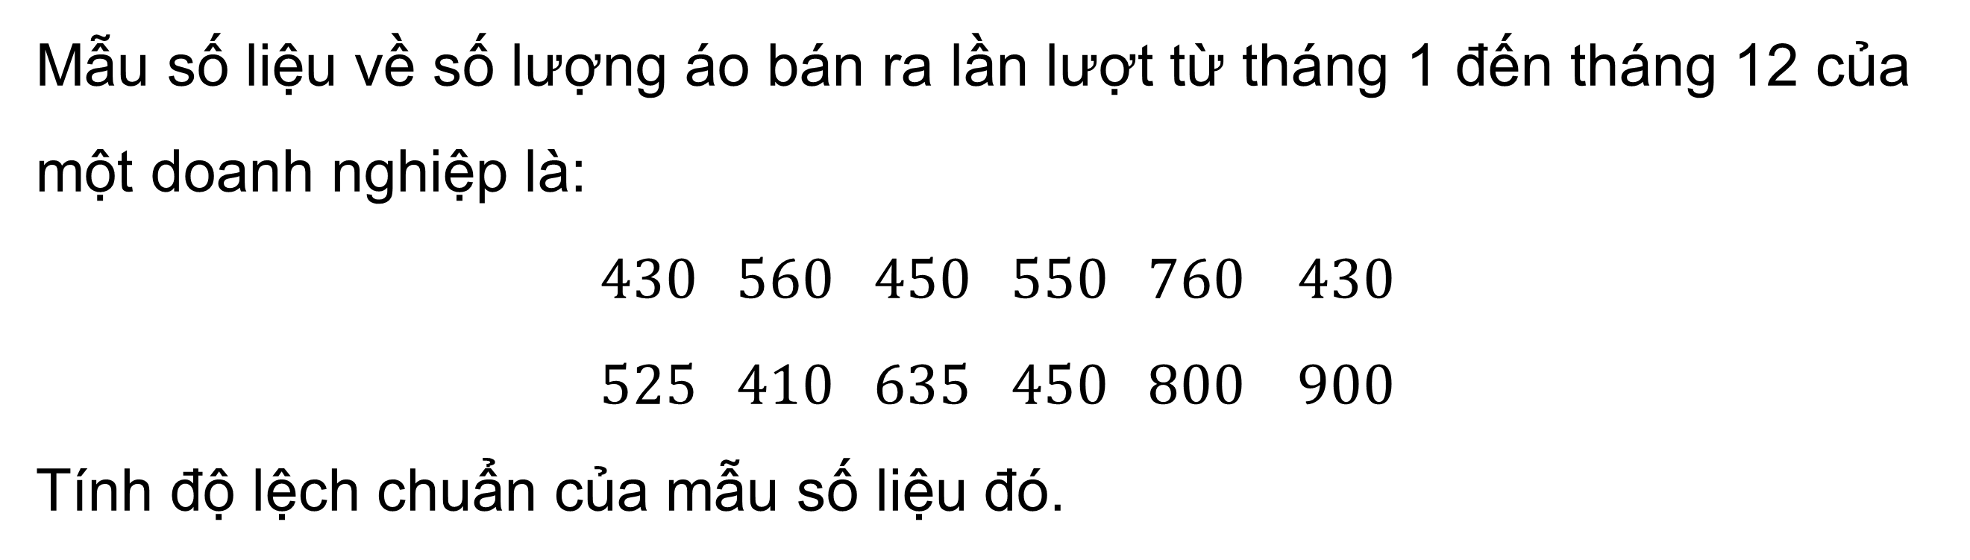
LUYỆN TẬP 2:
Mẫu số liệu về số lượng áo bán ra lần lượt từ tháng 1 đến tháng 12 của một doanh nghiệp là:
$$430 560 450 550 760 430$$
$$525 410 635 450 800 900$$
Tính độ lệch chuẩn của mẫu số liệu đó.

Slide 31
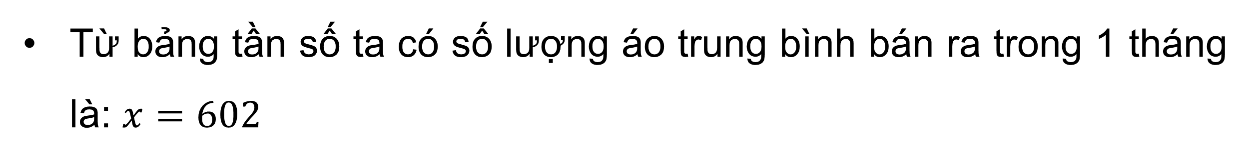
Giải
Ta có bảng tần số: (chiếc áo)
Số áo bán ra | 410 | 430 | 450 | 525 | 550
Tần số | 1 | 2 | 2 | 1 | 1
Số áo bán ra | 560 | 635 | 700 | 800 | 900
Tần số | 1 | 1 | 1 | 1 | 1
Từ bảng tần số ta có số lượng áo trung bình bán ra trong 1 tháng là: $x=602$

Slide 32
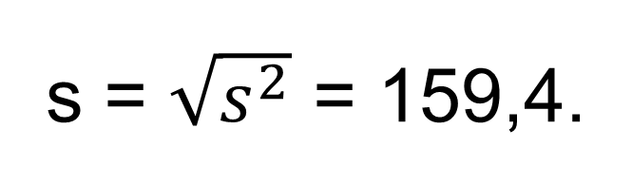
Giải
Phương sai của mẫu số liệu là:
s² = [(410 - x)² + (430 - x)² + (450 - x)² + (525 - x)² + (550 - x)² +
(560 - x)² + (635 - x)² + (760 - x)² + (800 - x)² + (900 - x)²] : 12
= 25 401.
Độ lệch chuẩn của mẫu số liệu là:
s = $\sqrt{s^{2}}$ = 159,4.

Slide 33
2. Ý nghĩa
Cũng như phương sai, khi hai mẫu số liệu thống kê có cùng đơn vị đo và có số trung bình cộng bằng nhau (hoặc xấp xỉ nhau), mẫu số liệu nào có độ lệch chuẩn nhỏ hơn thì mức độ phân tán (so với số trung bình cộng) của các số liệu trong mẫu đó sẽ thấp hơn.
Độ lệch chuẩn là số đặc trưng đo mức độ phân tán của mẫu số liệu thống kê có cùng đơn vị đo.

Slide 34
IV
Tính hợp lí của số liệu thống kê

Slide 35
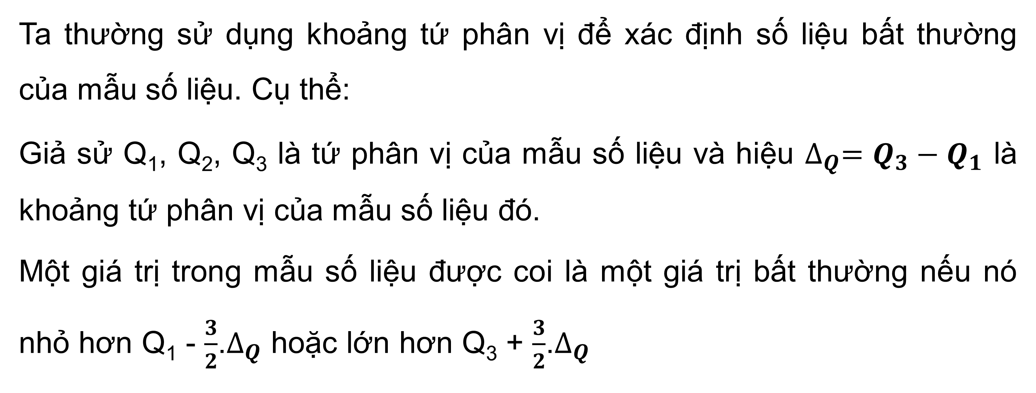
Ta thường sử dụng khoảng tứ phân vị để xác định số liệu bất thường của mẫu số liệu. Cụ thể:
Giả sử Q₁, Q₂, Q₃ là tứ phân vị của mẫu số liệu và hiệu $∆_{Q}=Q_{3}−Q_{1}$ là khoảng tứ phân vị của mẫu số liệu đó.
Một giá trị trong mẫu số liệu được coi là một giá trị bất thường nếu nó nhỏ hơn Q₁ - $\frac{3}{2}$.$∆_{Q}$ hoặc lớn hơn Q₃ + $\frac{3}{2}$.$∆_{Q}$

Slide 36
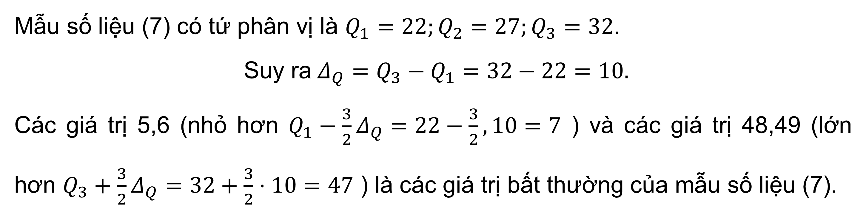
Ví dụ 4
Nêu các giá trị bất thường của mẫu số liệu thống kê sau:
$$\begin{matrix}5 & 6 & 19 & 21 & 22 & 23 & 24 & 25 & 26 & 27 & 28 & 29 & 30 & 31 & 32 & 33 & 34 & 48 & 49\end{matrix}$$
Giải
Mẫu số liệu (7) có tứ phân vị là $Q_{1}=22;Q_{2}=27;Q_{3}=32$.
Suy ra $Δ_{Q}=Q_{3}−Q_{1}=32−22=10.$
Các giá trị 5,6 (nhỏ hơn $Q_{1}−\frac{3}{2}Δ_{Q}=22−\frac{3}{2},10=7$ ) và các giá trị 48,49 (lớn hơn $Q_{3}+\frac{3}{2}Δ_{Q}=32+\frac{3}{2}⋅10=47$ ) là các giá trị bất thường của mẫu số liệu (7).

Slide 37



Chú ý
Ta cũng có thể xác định số liệu bất thường của mẫu số liệu bằng số trung bình cộng và độ lệch chuẩn. Cụ thể như sau:
Giả sử $\overline{x}$, s lần lượt là số trung bình cộng và độ lêch chuẩn của mẫu số liệu. Một giá trị trong mẫu số liệu cũng được coi là một giá trị bất thường nếu nó nhỏ hơn $\overline{x}−3s$ hoặc lớn hơn $\overline{x}+3s$. Như vậy, số trung bình cộng và độ lệch chuẩn cho ta cách nhận ra giá trị bất thường của mẫu số liệu.

Slide 38
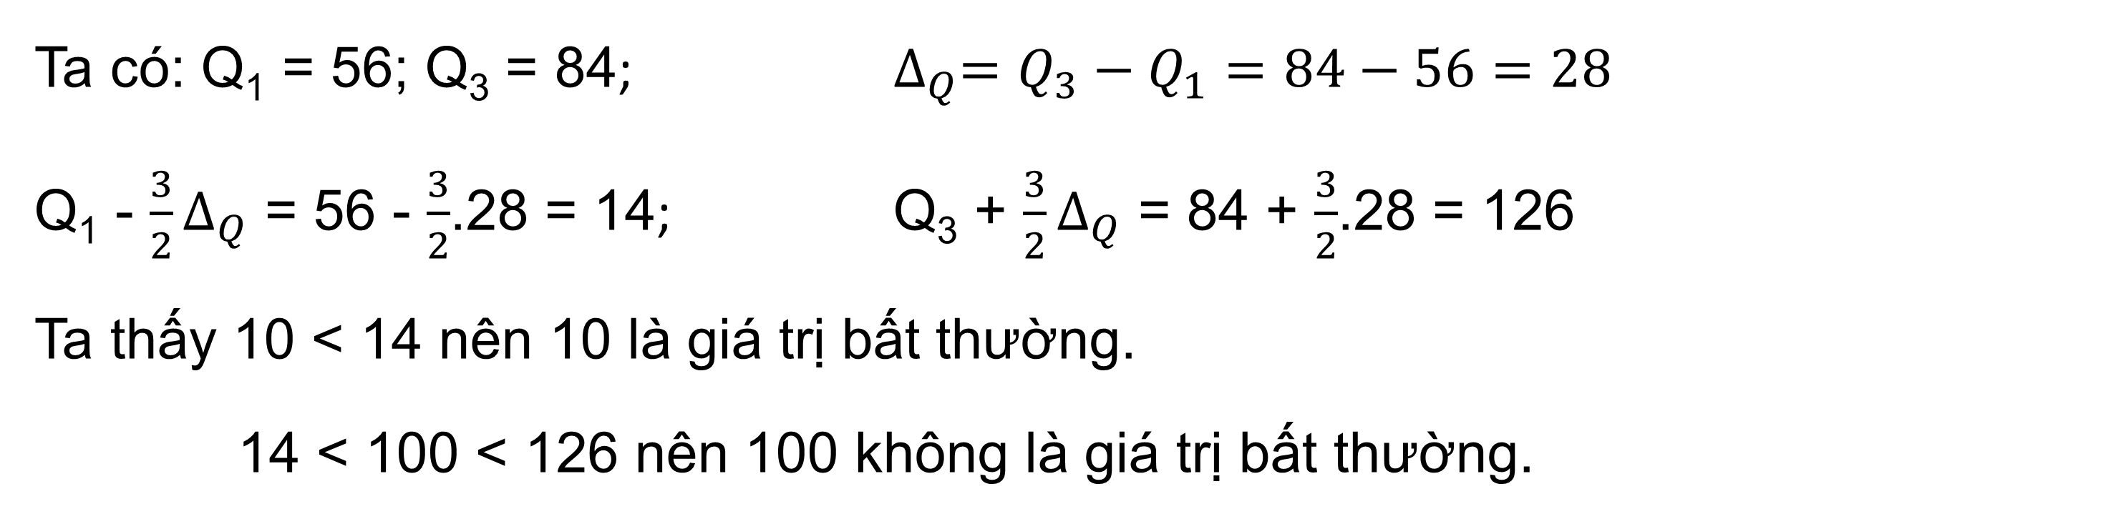
BÀI TẬP
Một mẫu số liệu có tứ phân vị thứ nhất là 56 và tứ phân vị thứ ba là 84. Hãy kiểm tra xem trong hai giá trị 10 và 100 giá trị nào được xem là giá trị bất thường.
Giải
Ta có: Q₁ = 56; Q₃ = 84; $∆_{Q}=Q_{3}−Q_{1}=84−56=28$
Q₁ - $\frac{3}{2}∆_{Q}$ = 56 - $\frac{3}{2}$.28 = 14; Q₃ + $\frac{3}{2}∆_{Q}$ = 84 + $\frac{3}{2}$.28 = 126
Ta thấy 10 < 14 nên 10 là giá trị bất thường.
14 < 100 < 126 nên 100 không là giá trị bất thường.

Slide 39
LUYỆN TẬP

Slide 40
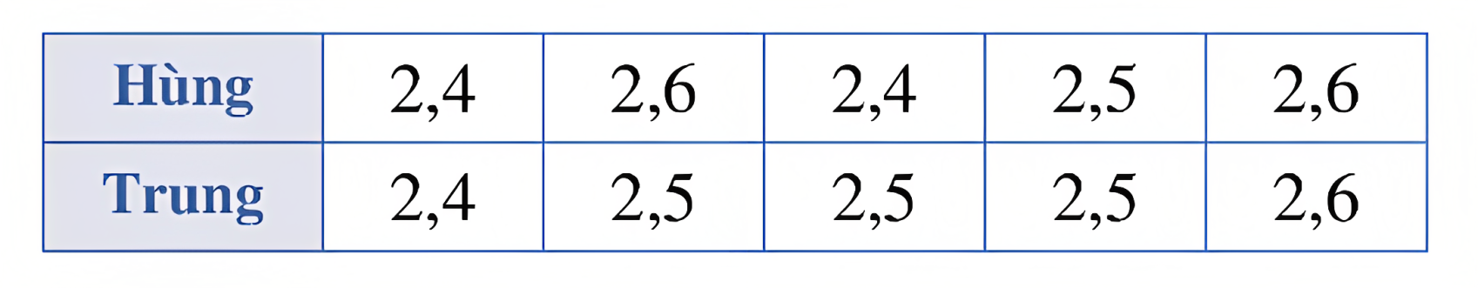

Bài 1: (SGK – tr.41)
Trong 5 lần nhảy xa, hai bạn Hùng và Trung có kết quả (đơn vị: mét) lần lượt là
a) Kết quả trung bình của hai bạn có bằng nhau hay không?
b) Tính phương sai của mẫu số liệu thống kê kết quả 5 lần nhảy xa của mỗi bạn. Từ đó cho biết bạn nào có kết quả nhảy xa ổn định hơn.

Slide 41

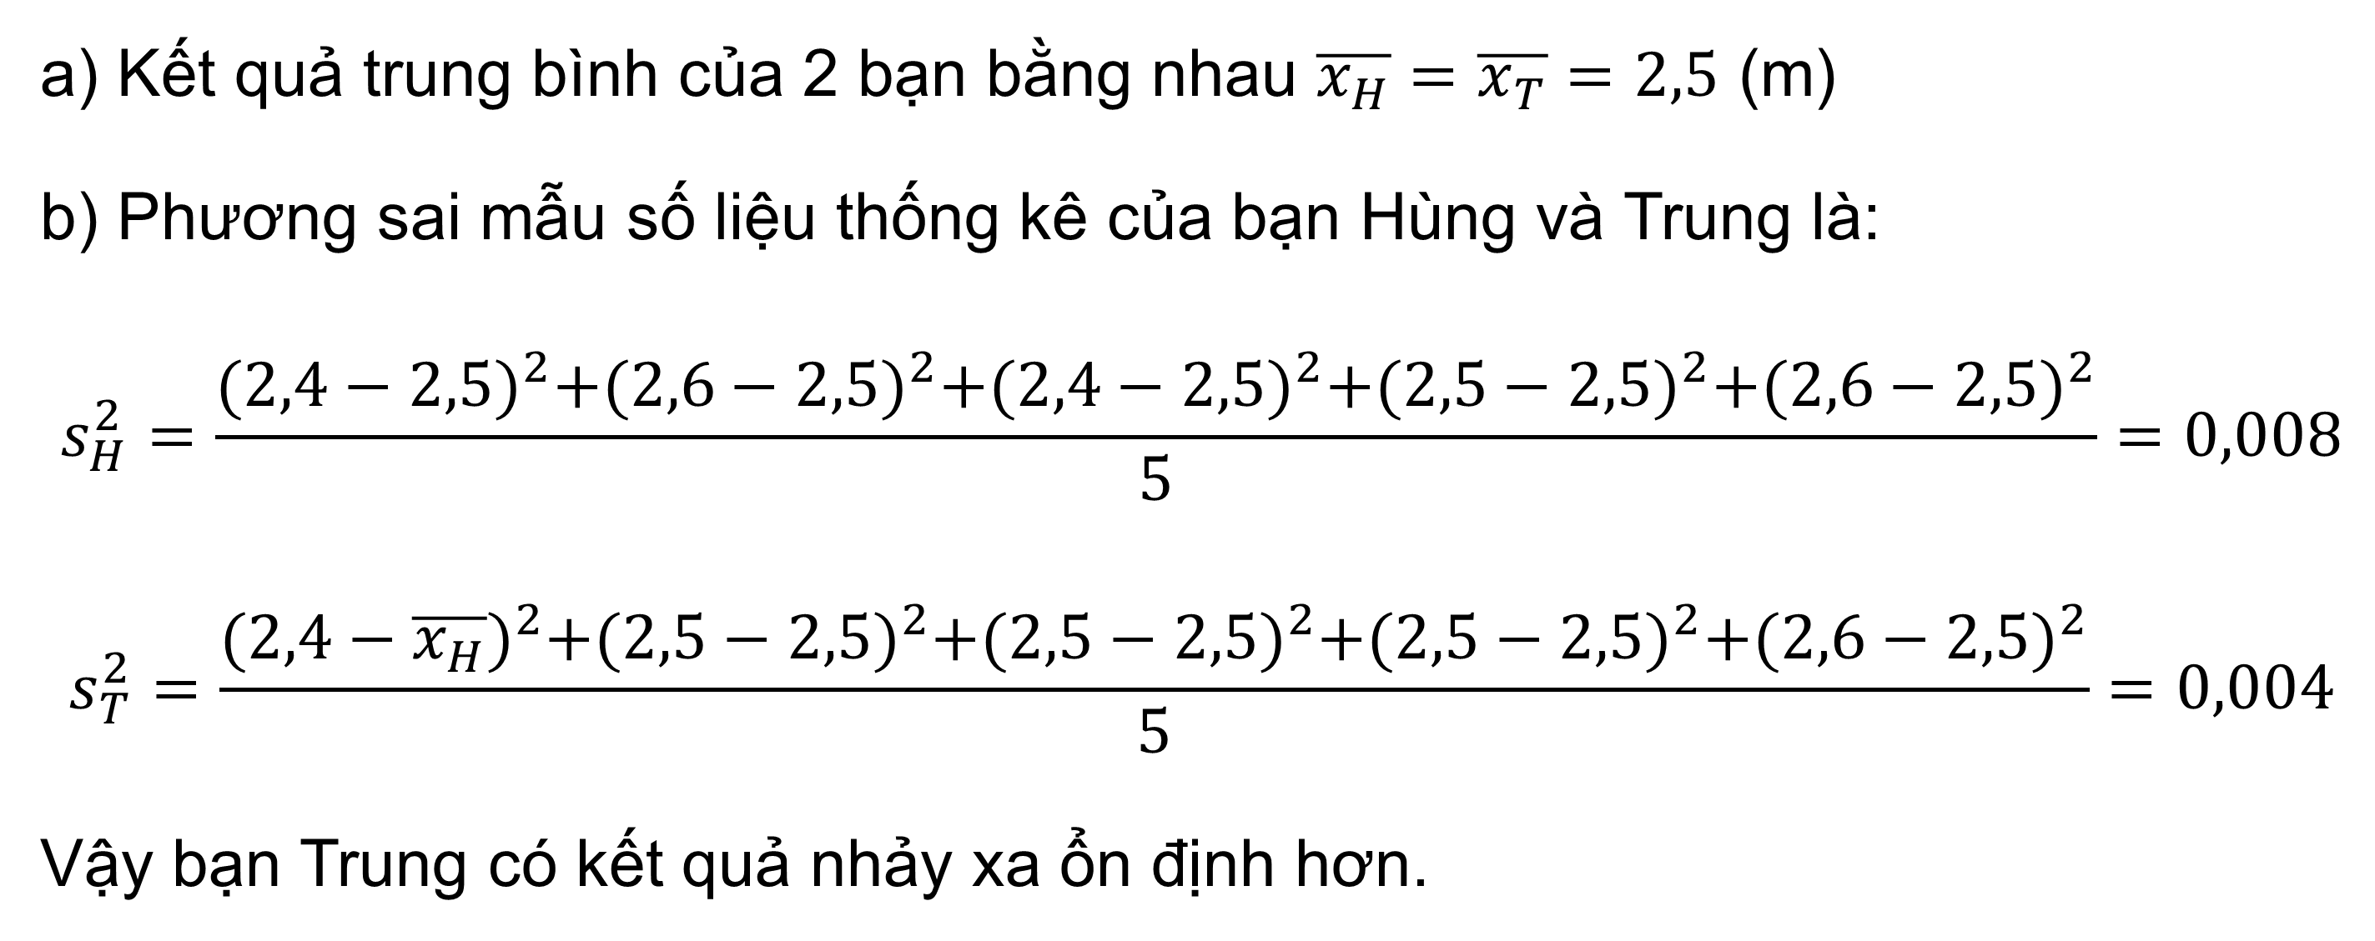
Giải
a) Kết quả trung bình của 2 bạn bằng nhau $\overline{x_{H}}=\overline{x_{T}}=2,5$ (m)
b) Phương sai mẫu số liệu thống kê của bạn Hùng và Trung là:
$$s_{H}^{2}=\frac{{(2,4−2,5)}^{2}+{(2,6−2,5)}^{2}+{(2,4−2,5)}^{2}+{(2,5−2,5)}^{2}+{(2,6−2,5)}^{2}}{5}=0,008$$
$$s_{T}^{2}=\frac{{(2,4−\overline{x_{H}})}^{2}+{(2,5−2,5)}^{2}+{(2,5−2,5)}^{2}+{(2,5−2,5)}^{2}+{(2,6−2,5)}^{2}}{5}=0,004$$
Vậy bạn Trung có kết quả nhảy xa ổn định hơn.

Slide 42

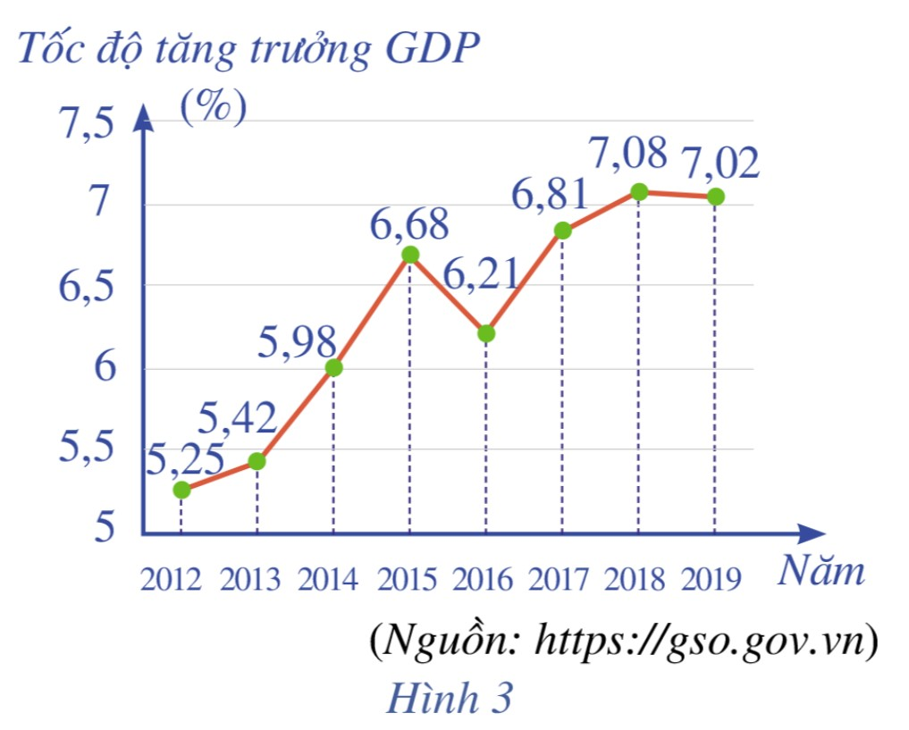

Bài 2: (SGK – tr.41)
Biểu đồ đoạn thẳng ở Hình 3 biểu diễn tốc độ tăng trưởng GDP của Việt Nam giai đoạn 2012 – 2019.
a) Viết mẫu số liệu thống kê tốc độ tăng trưởng GDP nhận được từ biểu đồ ở Hình 3.
b) Tìm khoảng biến thiên của mẫu số liệu đó.
c) Tìm khoảng tứ phân vị của mẫu số liệu đó.
d) Tính phương sai và độ lệch chuẩn của mẫu số liệu đó.

Slide 43

Giải
a) Dựa vào biểu đồ, ta có mẫu số liệu là:
5,25 5,42 5,98 6,68 6,21 6,81 7,08 7,02
b) Sắp xếp mẫu số liệu theo thứ tự không giảm, ta có:
5,25 5,42 5,98 6,21 6,68 6,81 7,02 7,08
Khoảng biến thiên của mẫu số liệu là:
$R = 7,08 – 5,25 = 1,83$

Slide 44
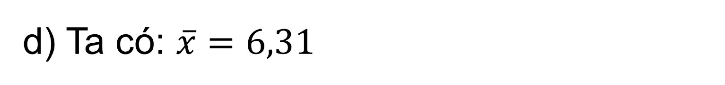
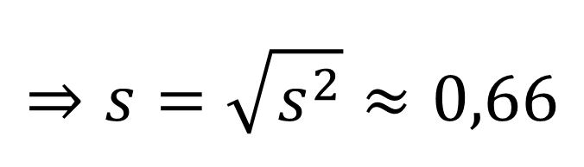
Giải
c) Các tứ phân vị của mẫu số liệu là:
Q₁ = 5,7 Q₂ = 6,455 Q₃ = 6,915
Khoảng tứ phân vị của mẫu số liệu là: Q₃ – Q₁ = 1,215
d) Ta có: $\overline{x}=6,31$
s² =
= 0,44
$$⇒s=\sqrt{s^{2}}≈0,66$$

Slide 45

Biểu đồ đoạn thẳng ở Hình 4 biểu diễn giá vàng bán ra trong bảy ngày đầu tiên của tháng 6 năm 2021.
Bài 3: (SGK – tr.41)
a) Viết mẫu số liệu thống kê giá vàng bán ra nhận được từ biểu đồ ở Hình 4.
b) Tìm khoảng biến thiên của mẫu số liệu đó.
c) Tìm khoảng tứ phân vị của mẫu số liệu đó.
d) Tính phương sai và độ lệch chuẩn của mẫu số liệu đó.

Slide 46

Giải
a) Dựa vào biểu đồ ta có mẫu số liệu là:
5 767 5 757 5 737 5 727 5 747 5 747 5 722
b) Khoảng biến thiên của mẫu số liệu đó là:
R = x_{max} – x_{min} = 5 767 – 5 722 = 45
c) Sắp xếp mẫu số liệu theo thứ tự không giảm, ta có:
5 722 5 727 5 737 5 747 5 747 5 757 5 767
Các tứ phân vị của mẫu số liệu là:
Q₁ = 5 727 Q₂ = 5 747 Q₃ = 5 757
Khoảng tứ phân vị của mẫu số liệu là: $∆_{Q}=Q_{3}−Q_{1}=5 757−5 727=30$

Slide 47

Giải
d) Ta có: $\overline{x}≈5 743, 43$
s² = $\frac{{(5767−5 743,43)}^{2}+{(5757−5743,43)}^{2}+…+{(5722−5743,43)}^{2}}{7}≈219,39$
$⇒s=\sqrt{s^{2}}≈14,81$.

Slide 48
Bài 4: (SGK – tr.41)
Để biết cây đậu phát triển như thế nào sau khi gieo hạt, bạn Châu gieo 5 hạt đậu vào 5 chậu riêng biệt và cung cấp cho chúng lượng nước, ánh sáng như nhau. Sau hai tuần, 5 hạt đậu đã nảy mầm và phát triển thành 5 cây con. Bạn Châu đo chiều cao từ rễ đến ngọn của mỗi cây (đơn vị: mi-li-mét) và ghi kết quả là mẫu số liệu sau:
112 102 106 94 101
a) Tính phương sai và độ lệch chuẩn của mẫu số liệu trên.
b) Theo em, các cây có phát triển đồng đều hay không?

Slide 49

Giải
a) Ta có: $\overline{x}$ = 103
$$⇒s^{2}=\frac{{(112−103)}^{2}+{(102−103)}^{2}+{(106−103)}^{2}+{(94−103)}^{2}+{(101−103)}^{2}}{5}=35,2$$
$$⇒s≈5,94$$
b) Cây phát triển không đồng đều (do cây có độ lệch chuẩn khá lớn).

Slide 50


50:50

Slide 51




Key
50:50
Câu 1: Cho mẫu số liệu: 21 22 23 24 25
Khoảng biến thiên của mẫu số liệu trên là:
A. 1
B. $2$
C. $3$
D. $4$

Slide 52




Key
50:50
Câu 2. Cho mẫu số liệu: 21 22 23 24 25
Khoảng tứ phân vị của mẫu số liệu trên là:
A. $1$
B. $2$
C. $3$
D. $4$

Slide 53


Key
50:50
Câu 3. Cho mẫu số liệu: 21 22 23 24 25
Phương sai của mẫu số liệu trên là:
A. 1
B. 2
C. $3$
D. $4$

Slide 54


Key
50:50
Câu 4. Cho mẫu số liệu: 21 22 23 24 25
Độ lệch chuẩn của mẫu số liệu trên là:
A. 1
B. $\sqrt{2}$
C. $\sqrt{3}$
D. $4$

Slide 55




Key
50:50
Câu 5. Biểu đồ đoạn thẳng ở Hình 2 biểu diễn thu nhập bình quân đầu người/năm của Việt Nam ở một số năm trong giai đoạn từ 1986 đến 2020.
Mẫu số liệu nhận được từ biểu đồ ở Hình 2 có khoảng biến thiên là bao nhiêu?
A. 71
B. $85$
C. $1180$
D. $2648$

Slide 56
VẬN DỤNG

Slide 57


Bài tập 1:
Biểu đồ đoạn thẳng ở hình dưới đây cho biết kết quả thi Ngoại ngữ ở câu lạc bộ của Dũng (đường nét liền) và Hoàng (đường nét đứt đậm) qua 9 lần kiểm tra.
a) Viết mẫu số liệu thống kê kết quả thi ngoại ngữ của Dũng và Hoàng nhận được từ biểu đồ ở hình trên.
b) Tìm khoảng biến thiên và khoảng tứ phân vị của mỗi mẫu số liệu đó.
c) Tính phương sai và độ lệch chuẩn của hai mẫu số liệu đó. Cho biết kết quả thi của bạn nào ổn định hơn?

Slide 58



Giải
a) Mẫu số liệu kết quả thi của bạn Dũng là: 8 ; 9 ; 7 ; 9 ; 7 ; 8 ; 8 ; 7 ; 9 (1)
Mẫu số liệu kết quả thi của bạn Hoàng là: 6 ; 10 ; 8 ; 8 ; 7 ; 9 ; 6 ; 9 ; 8 (2)
b) Khoảng biến thiên của mẫu số liệu (1) và (2) lần lượt là 2 và 4.
Khoảng tứ phân vị của mẫu số liệu (1) và (2) lần lượt là 2 và 2,5.
c) Phương sai của mẫu số liệu (1) và (2) lần lượt là $\frac{2}{3}$ và $\frac{134}{81}$
Độ lệch chuẩn của mẫu số liệu (1) và (2) lần lượt là $\frac{\sqrt{6}}{3}$ và $\frac{\sqrt{134}}{9}$
Ta có: $\frac{2}{3}$ < $\frac{134}{81}$ nên kết quả thi của bạn Dũng ổn định hơn.

Slide 59

Bài tập 2
Kết quả điều tra mức lương hằng tháng của một số công nhân của hai nhà máy A và B được cho ở bảng sau (đơn vị: triệu đồng).
a) Hãy tìm số trung bình, mốt, tứ phân vị và độ lệch chuẩn của hai mẫu số liệu lấy từ nhà máy A và nhà máy B.
b) Hãy tìm các giá trị ngoại lệ trong mỗi mẫu số liệu trên. Công nhân nhà máy nào có mức lương cao hơn? Tại sao?

Slide 60


Giải
a) Nhà máy A:
+ Số trung bình: $\overline{x}=\frac{4+5+5+47+5+6+4+4}{8}=10$
+ Mốt: M_{o} = 4, M_{o} = 5
+ Tứ phân vị: Q₁, Q₂, Q₃
Sắp xếp mẫu số liệu theo thứ tự không giảm: 4 ; 4 ; 4 ; 5 ; 5 ; 5 ; 6 ; 47.
Q₂ = M_{e} = 5
Q₁ là trung vị của nửa số liệu: 4; 4 ; 4 ; 5. Do đó Q₁ = 4.
Q₃ là trung vị của nửa số liệu: 5 ; 5 ; 6 ; 47. Do đó Q₃ = 5,5.

Slide 61


Giải
+ Phương sai s² = $\frac{1}{8}\left(4^{2}+5^{2}+…+4^{2}\right)−{10}^{2}=196$
$⇒$ Độ lệch chuẩn s = $\sqrt{s^{2}}$ 14.
Nhà máy B:
+ Số trung bình: $\overline{x}=\frac{2+9+9+8+10+9+9+11+9}{9}=8,4$
+ Mốt: M_{o} = 9
+ Tứ phân vị: Q₁, Q₂, Q₃

Slide 62

Giải
Sắp xếp mẫu số liệu theo thứ tự không giảm: 2 ; 8 ; 9 ; 9 ; 9 ; 9 ; 9 ; 10 ; 11
Q₂ = M_{e} = 9
Q₁ là trung vị của nửa số liệu: 2; 8 ; 9 ; 9. Do đó Q₁ = 8,5.
Q₃ là trung vị của nửa số liệu: 9 ; 9 ; 10 ; 11. Do đó Q₃ = 9,5.
+ Phương sai s² = $\frac{1}{9}\left(2^{2}+9^{2}+…+9^{2}\right)−{8,4}^{2}=6,55$
$⇒$ Độ lệch chuẩn s = $\sqrt{s^{2}}$ 2,56.

Slide 63

Giải
b)
Nhà máy A có: $∆_{Q}=1,5$
Vậy giá trị ngoại lệ x > 5,5 + 1,5.1,5 = 7,75 hoặc x < 4 – 1,5.1,5 = 1,75 là 47.
Nhà máy B có: $∆_{Q}=1$
Vậy giá trị ngoại lệ x > 9,5 + 1,5.1 = 11 hoặc x < 8,5 – 1,5.1 = 7 là 2.
Ta so sánh trung vị: 9 > 5, do đó công nhân nhà máy B có mức lương cao hơn.

Slide 64
HƯỚNG DẪN VỀ NHÀ
Ghi nhớ kiến thức trong bài.
Hoàn thành các bài tập trong SBT.
Chuẩn bị bài mới “Bài 4”

Slide 65

CẢM ƠN CÁC EM
ĐÃ THEO DÕI BÀI HỌC!

